Slide 1
Poljska

Slide 2
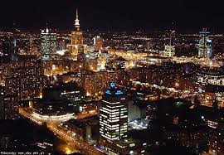
Glavni grad
Varšava je grad u središnjoj poljskoj čiji je od 1596 god. Glavni grad također je važan znanstveni , kulturni i politički centar.
ima oko 687 000 st

Slide 3
Zastava i grb

Slide 4
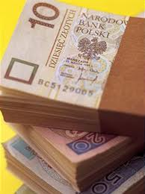
Valuta poljske

Slide 5
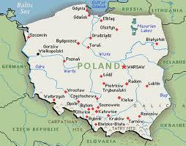
Geografski položaj

Slide 6
Stanovništvo
Ima oko 39 196 000
Najčešća starost 75 god.
gustoća naseljenosti: 122 st./km²

Slide 7
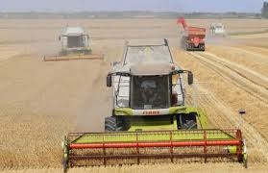
Gospodarstvo
Prije ulaska Poljske u EU najveći euroskepticizam pokazali su poljoprivrednici.

Slide 8
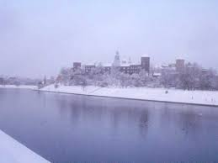
Klima
Nedostatak planinskih barijera unutar Poljske razlog je vrlo malim klimatskim razlikama. Jug i istok zemlje imaju kontinentalnu klimu, s hladnim i suhim zimama te vlažnim, toplim ljetima.

Slide 9
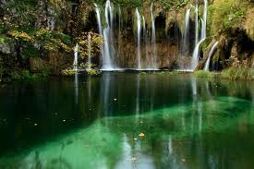
Nacionalni park

Slide 10
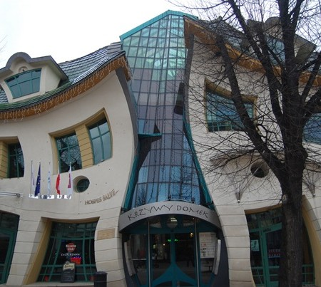
"Iskrivljena kuća" (Sopot, Poljska)

Slide 11
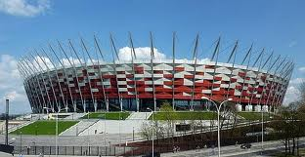
Poljski stadion

Slide 12
Zanimljivosti
Najstariji europski rudnik koje je još uvijek otvoren nalazi se u Weliczki u blizini Krakowa. Naslage soli su 372 metara pod zemljom.

Slide 13
Kviz
Koji je glavni grad Poljske?
A) Prag
B) Varšava
C) Berlin

Slide 14
Kolika je gustoća naseljenosti u Poljskoj
A) 55st./km2
B) 95 st./km2
C) 122 st./km²

Slide 15
Koliko Poljska ima stanovnika
A) 39 196 000
B) 45 285 000
C) 90 543 000

Slide 16
Kraj
Autor:Ivan Matijević

Slide 17
Točno!!!

Slide 18
Netočno!!!

